Slide 1
移动端智能体
王继良
软件学院

Slide 2

C
ONT
ENTS
端侧智能体背景
核心概念
实战
目录

Slide 3
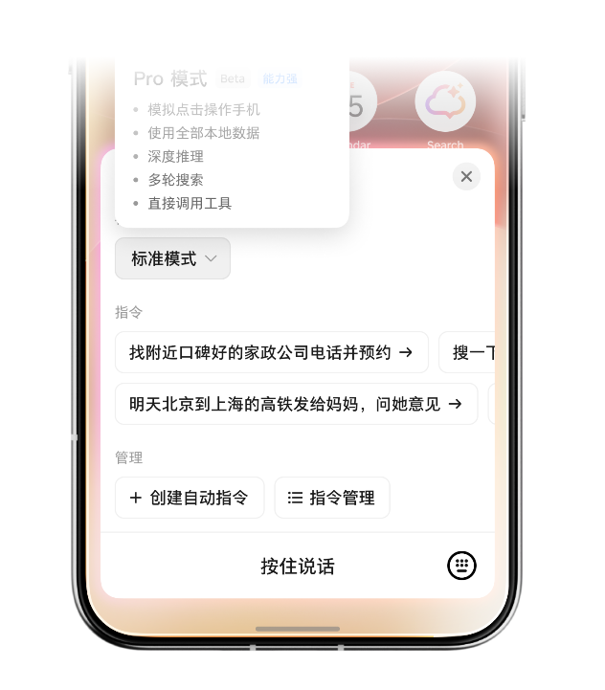
端智能体
端智能体（On-device Agent)是指部署并运行在终端设备（如手机、穿戴设备、边缘节点、车载系统、家庭 IoT 设备）上的智能系统。
它能在本地完成感知、理解、决策、执行等完整智能行为，无需依赖（或较少依赖）云端进行独立运作，并可选择性地与其它设备或云服务协作。
形态包括：
智能手机系统智能体（Apple Intelligence、华为小艺、小米小爱灵犀）
基于视觉模型的GUI智能体（豆包手机助手）
Web智能体
轻量级任务智能体，IoT边缘智能体

Slide 4
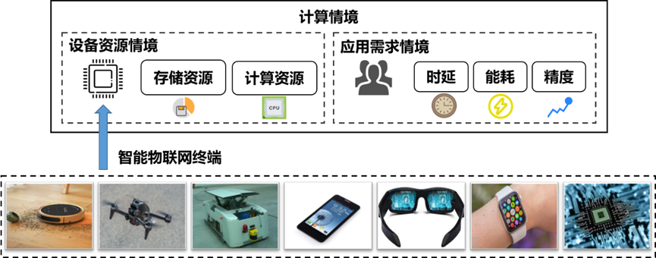
移动端智能的崛起
端侧硬件能力显著提升：手机NPU全面增强；车载 SoC、边缘主机推理能力提高显著
小模型（Small Language Models, SLM）发展迅速：1B~3B 的模型已经能在手机上运行，端侧具备 LLM-level 的语言、理解、推理、agent能力。
端侧智能化需求强烈：隐私敏感场景（家庭、医疗）；实时场景（车联网、工业控制）；无网/弱网场景（户外、地下、隧道）

Slide 5
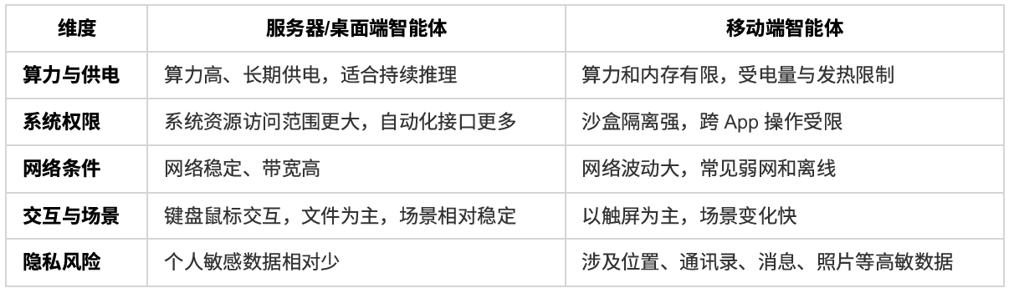
移动端vs服务器
和服务器/桌面智能体相比，在移动端的智能体有以下的不同：

Slide 6
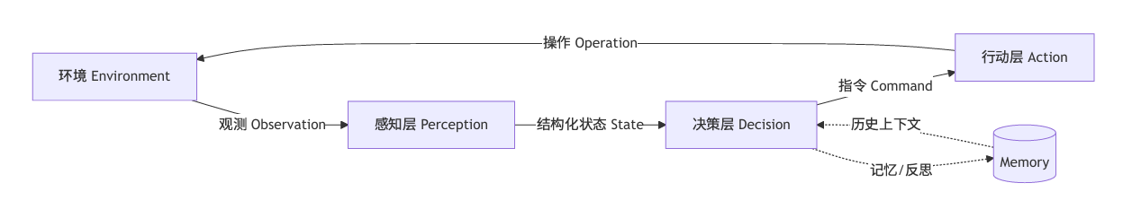
智能体的核心：PDA 循环
PDA（Perception-Decision-Action，感知-决策-行动）是所有智能体的核心工作方式：1. 感知（Perception）：读取当前环境状态，例如"现在屏幕上显示什么？"
2. 决策（Decision）：由 AI 大模型分析状态，决定下一步做什么，例如"点击搜索框"
3. 行动（Action）：实际执行操作，例如模拟点击屏幕上的某个位置
这个循环会不断重复，直到任务完成。

Slide 7
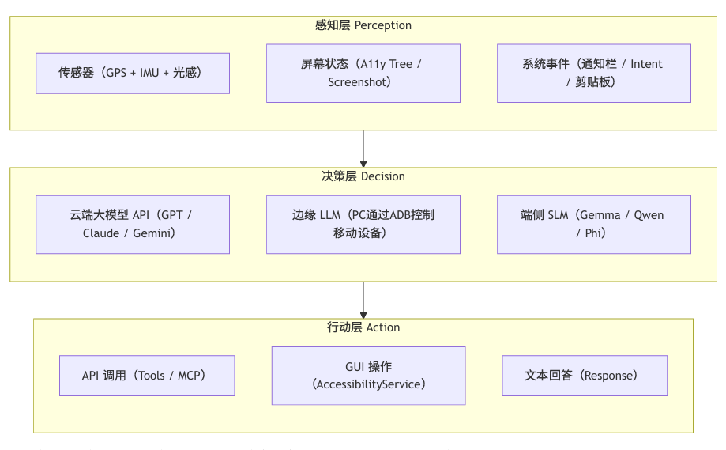
移动端PDA的特殊形态
特殊性：
1.感知数据多模态
2.决策可边缘化
3.GUI操作
如何利用这些特殊性实现更快速更智能的agent？

Slide 8
决策层设计路线
决策层决定了将模型服务部署在什么地方。根据离终端设备的远近，可以将其分成三种路线：
1.云端大脑：API调用，使用云服务，调用云端api接口获取LLM推理结果。
为了使模型能力最大化，通常使用超大参数闭源模型（GPT5，Gemini3等）
2.边缘大脑：PC决策，使用adb（Android Debug Bridge）下发决策并执行
通常部署单机单卡可用开源模型（约8B-32B）
3.端侧大脑：在移动设备上部署模型，完全离线。
参数量一般不超过8B，使用轻量化小模型。

Slide 9
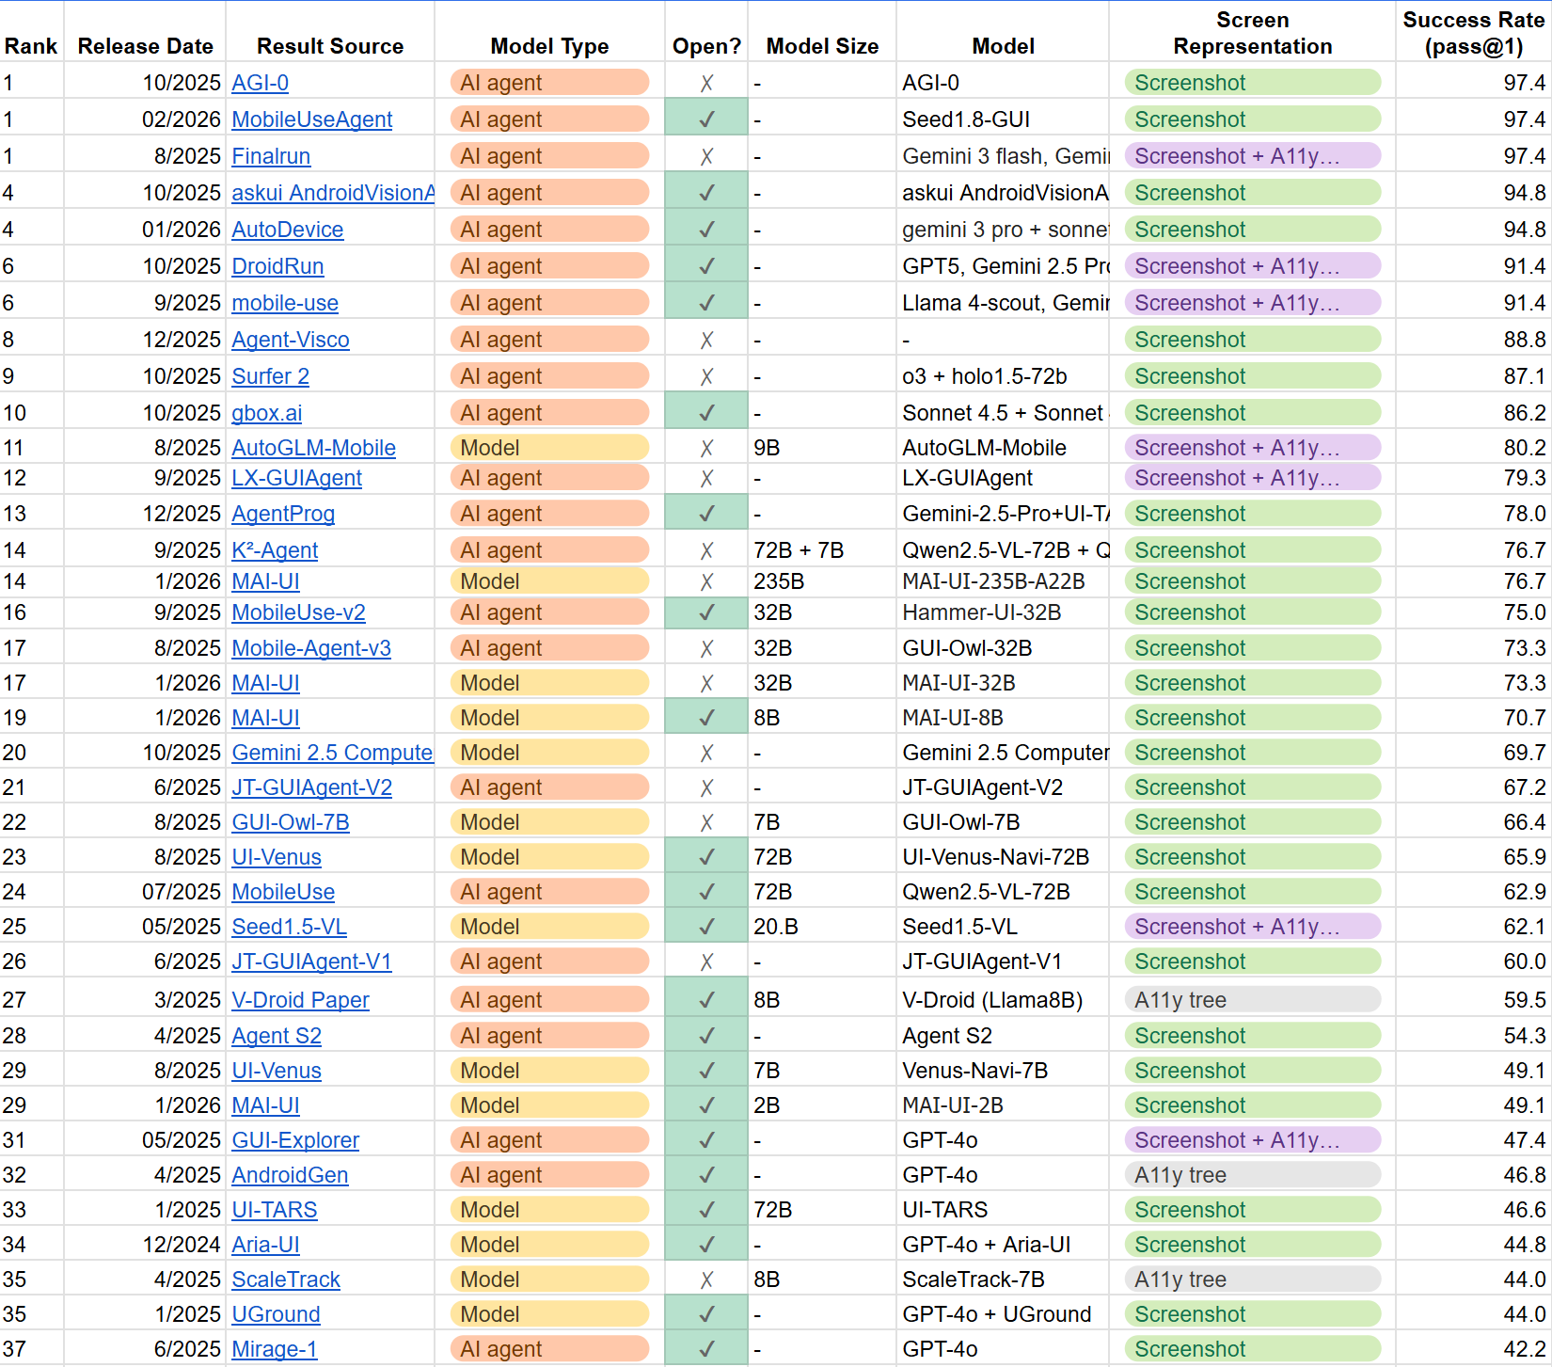
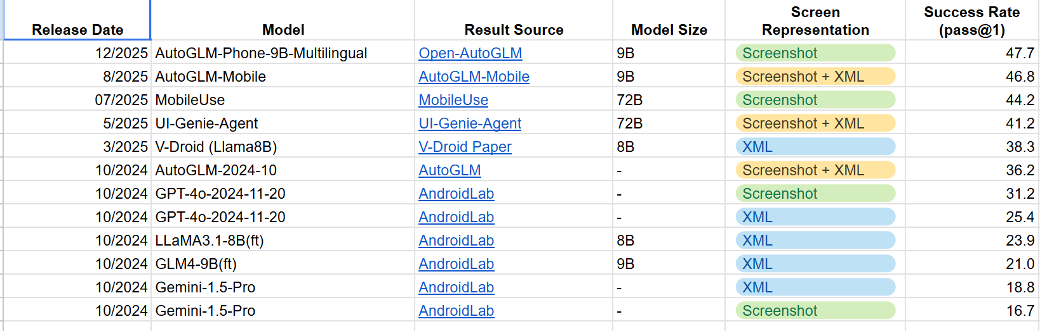
决策层设计路线
android lab
从移动端自动化任务的benchmark leaderboard可以看出，闭源大参数量模型的scaling效应明显。
在决策层的设计当中，需要考虑到开销，模型能力，推理延迟的平衡。
android world
THUDM/Android-Lab
google-research/android_world: AndroidWorld is an environment and benchmark for autonomous agents

Slide 10
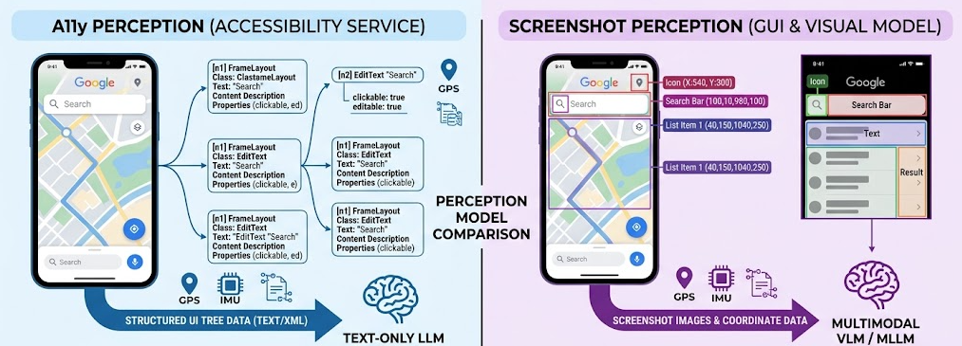
感知层设计路线
A11y（accessibility，即无障碍辅助）：最初是为残障人士设计的辅助功能，但由于其独特的工作机制，它成为了移动端和桌面端感知屏幕数据、实现自动化操作的手段之一。
操作系统维护一颗无障碍节点树（Accessibility Node Tree），每个节点通常包含文本内容（Text）、内容描述（Content Description）、资源 ID（Resource ID）等。
另一个路线则是应用多模态大模型的能力，端到端输入屏幕截图，VLM返回下一步操作的像素点。

Slide 11
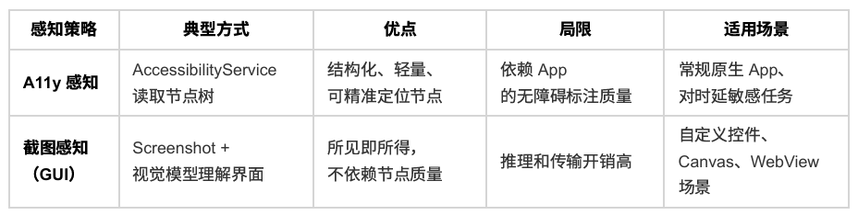
感知层设计路线
然而，这两个策略各自有其缺陷：
基于a11y的感知依赖app的无障碍节点标注质量，且无法解析canvas场景。
基于截图的感知需要传输并进行多模态推理，开销高，在端侧实现难度高，推理速度慢。

Slide 12
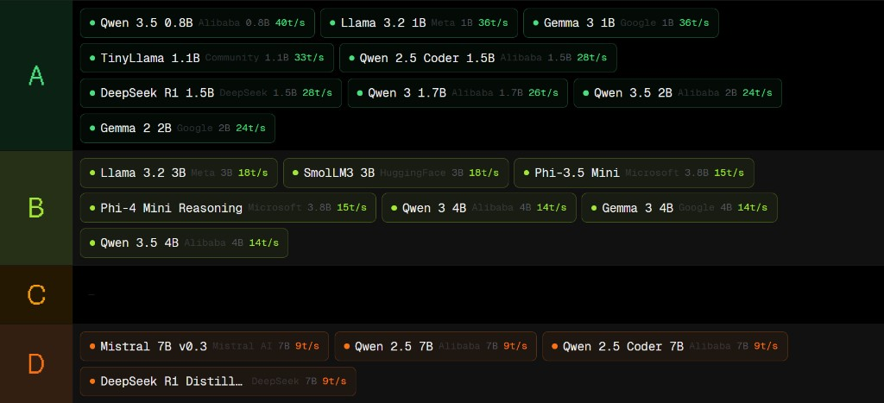
为什么要“大脑本地化”
合规与隐私的红线：智能体需要“看”屏幕，这意味着它能看到银行余额、私密聊天。上传云端具有极高的隐私泄露风险。 移动场景的脆弱性：电梯、地铁、高铁等弱网环境会导致云端 Agent 直接瘫痪。
目标：将 0.5B - 4B 参数级别的小模型部署到移动设备内存中，实现纯本地闭环。
目前移动端soc可部署模型表
（估算）
数据来https://www.canirun.ai/

Slide 13
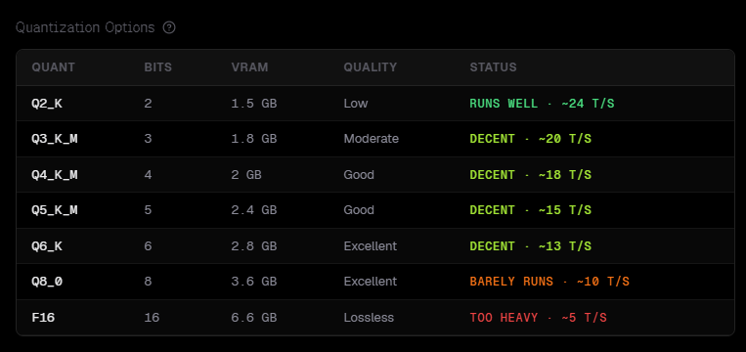
模型的量化压缩
大模型的参数（权重）通常⽤ 16 位浮点数（ FP16 ）存储，⼀个 3B （ 30 亿参数）的模型大约需 要 6 GB 内存，普通手机难以承载。 “ 量化 ” 是⼀种压缩技术：把精确的浮点数换成精度稍低的整数存储，牺牲少量精度换取大幅的内存节省。为了在端侧部署模型，量化压缩通常是必要的步骤。
GGUF是llama.cpp 使用的模型⽂件格式，其量化文件名遵循 Q{bits}_{strategy}_{size} 结构：
Bits：每个权重用多少 bit 表示
Strategy：0表示均匀线性量化
K表示基于K-means聚类的非均匀量化
Size：Small Mediam Large
另外，对于激活值量化策略与权重不同的：
用WxAy记号表示：
如W4A16：权重4bit量化，激活值FP16
llama3.2-3B

Slide 14

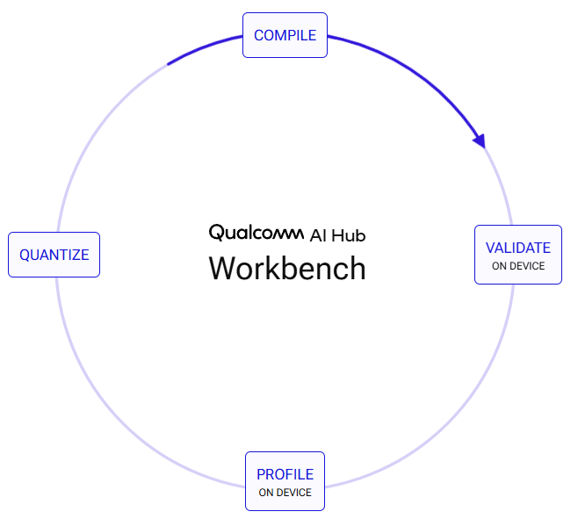


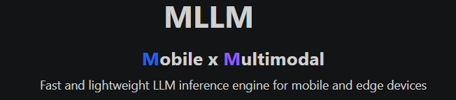
端侧推理引擎生态

Slide 15
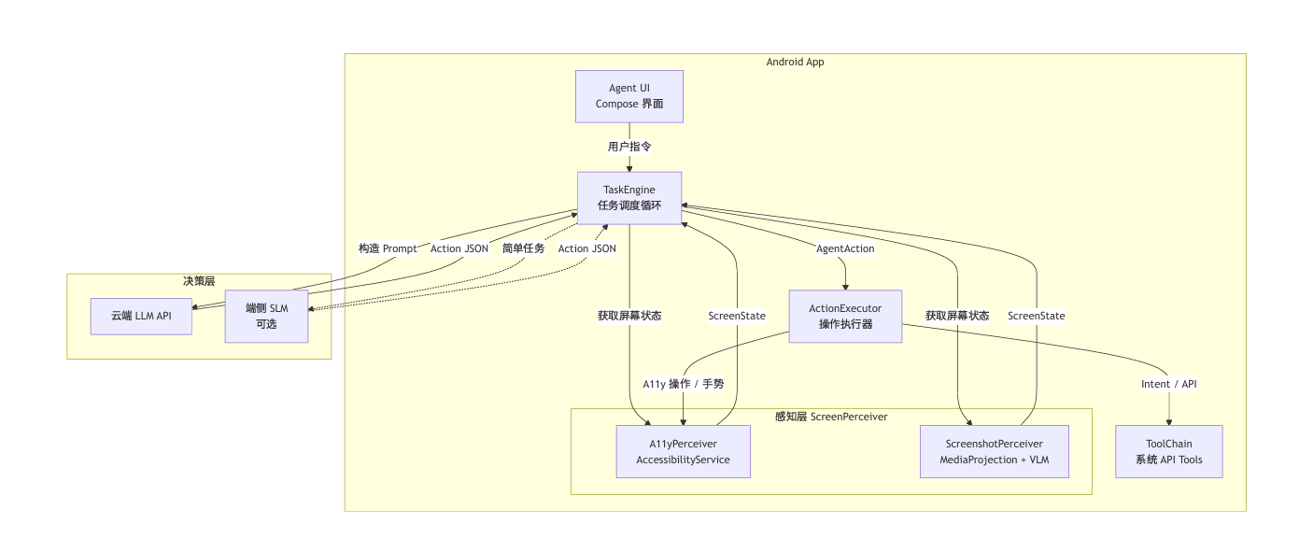
实战架构示例

Slide 16
总结
目前端侧智能体仍处于早期发展阶段，主要受模型能力与端侧硬件的制约。
如何在模型和硬件的限制下最优化用户体验，在保证个人隐私的情况下，在移动端实现更通用更智能的智能体系统，是学术界和工业界共同的重要研究课题。

